Slide 1
PŘÍRODNÍ POLYMERY
POLYSACHARIDY III
KYSELINA HYALURONOVÁ
RNDr. Ladislav Pospíšil, CSc.
POLYMER INSTITUTE BRNO
spol. s r.o.

Slide 2
Ing. J. Dvořáková: PŘÍRODNÍ POLYMERY, VŠCHT Praha, Katedra polymerů, skripta 1990
A. Blažej, V. Szilvová: Prírodné a syntetické polymery, SVŠT Bratislava, skripta 1985

Slide 3
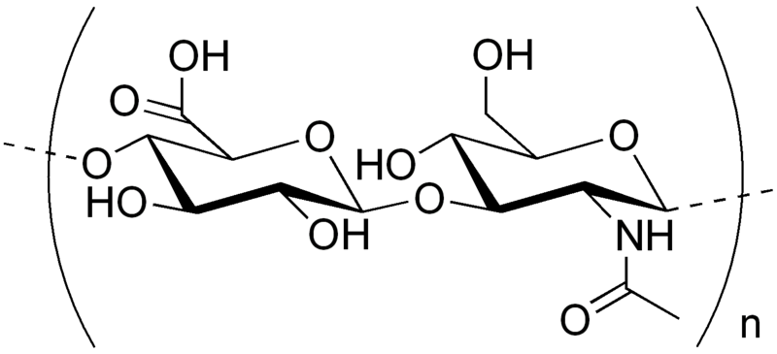
KYSELINA HYALURONOVÁ (KH) 1
je přirozeně se vyskytující glykosaminoglykan, čili lineární polysacharid, o velké molekulové hmotnosti. Je složena z opakujících se disacharidových jednotek
(kyselina D-glukuronová a N-acetylglukosamin).
Navzdory jednoduché primární struktuře vykazuje KH velmi rozdílné biologické účinky v závislosti na velikosti molekuly a jejím prostorovém uspořádání.

Slide 4
KYSELINA HYALURONOVÁ (KH) 2
Původně získávána extrakcí z kohoutích hřebínků
DNES jsou vyvinuty syntetické biotechnologické postupy, čímž byly rozšířeny možnosti používání
KH má schopnost vázat až 1000 % vody, tedy cca. 100 g vody na 1 g KH – těžko uvěřitelné!
KH je schopna NANOZVLÁKŇOVÁNÍ

Slide 5
KYSELINA HYALURONOVÁ (KH) BIOFUNKCE
• brání prostupu virů a bakterií k buňce
• moduluje zánět indukcí uvolňování cytokinů a chemokinů, zháší volné kyslíkové radikály, ovlivňuje proliferaci a diferenciaci buněk
• brání ukládání kolagenu a tím podporuje bezjizevnaté hojení tkáně (bylo popsáno, že vyšší hladiny KH v ráně fetální tkáně jsou zodpovědné za bezjizevnaté hojení).
• popsaný je rovněž analgetický účinek
• v synoviální tekutině slouží KH díky svým

Slide 6
KYSELINA HYALURONOVÁ (KH) použití
lokální léčbě popálenin a kožních vředů
v oční chirurgii
intraartikulární aplikace (tzv. viskosuplementace) u pacientů s osteoartrózou
v plastické chirurgii (vyplň vrásek, vtažených jizev, zvětšení prsou)
V přípravcích pro podporu hojení ran
v kombinaci s jódem při hojení chronických ran, diabetických nohou a bércových vředů
při léčbě nemocí kloubů koní,psů a koček
jako lubrikační látka v očních kapkách nebo v roztocích na kontaktní čočky

